Slide 1

МОЧАЛОВА
НАДЕЖДА АНАТОЛЬВНА
Проектная работа
«Общий менеджмент»
ГРУППА 22-06-13-МВА
создаем вкусные впечатления
ОТКРЫТИЕ КОФЕЙНИ-ПЕКАРНИ В ОТЕЛЕ

Slide 2
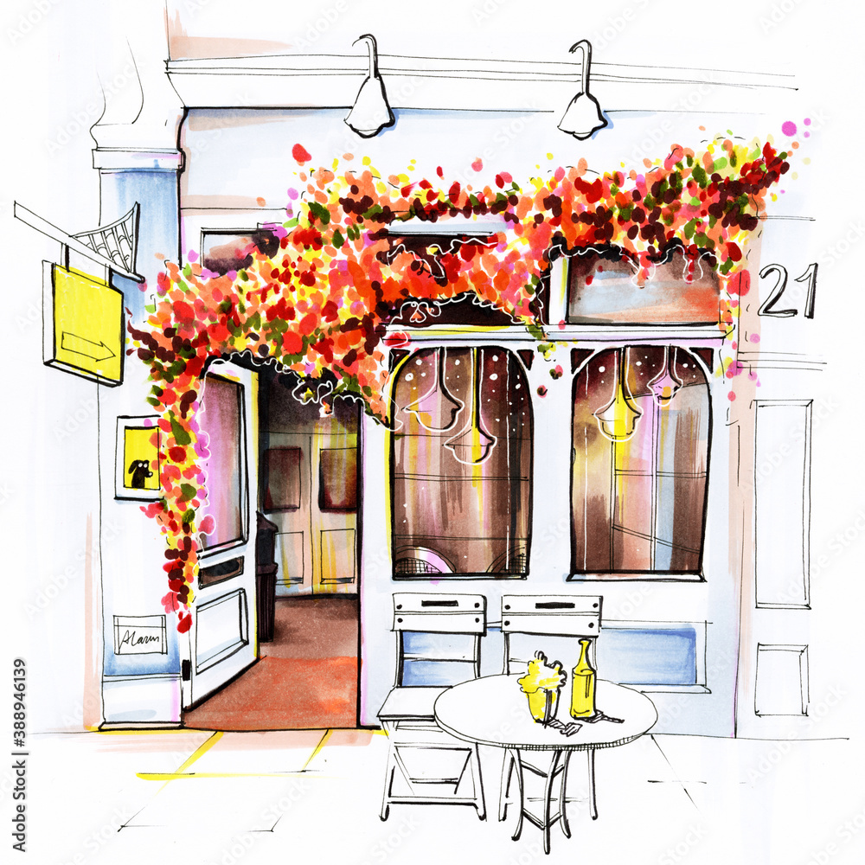
Тип заведения:
кофейня-пекарня
География проекта:
г.Санкт-Петербург,
центральный район
БИЗНЕС-ИДЕЯ
Помещение:
собственное
около 80 кв.м.,
1 этаж здания
4* бутик-отеля,
отдельный вход с улицы
Потребители:
постояльцы отеля
посетители «с улицы»
открытие кофейни-пекарни
в имеющемся помещении в 4* отеле в центре Санкт-Петербурга,
как части гостиничного предприятия
для обслуживания гостей отеля и посетителей с улицы

Slide 3
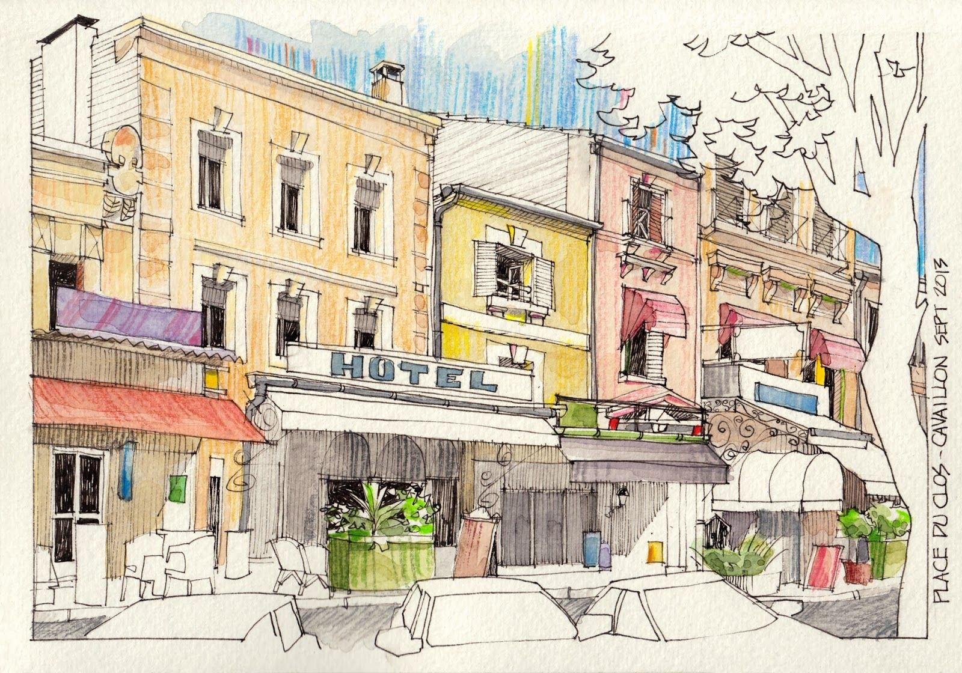
Тип заведения:
4* бутик-отель
География проекта:
г.Санкт-Петербург,
центральный район
Помещение:
Отдельное здание
50 номеров
Среднегодовая загрузка:
83%
Среднее кол-во гостей:
1038 чел / месяц
ЗАЧЕМ ОТЕЛЮ КОФЕЙНЯ-ПЕКАРНЯ?
В соответствии с «Положением о классификации гостиниц", утвержденного постановлением Правительства Российской Федерации от 18 ноября 2020 г. № 1860 (с изменениями в соответствии с постановлением Правительства РФ от 07 апреля 2022 г. № 616)
наличие кафе/ресторана в 4* отеле обязательно

Slide 4
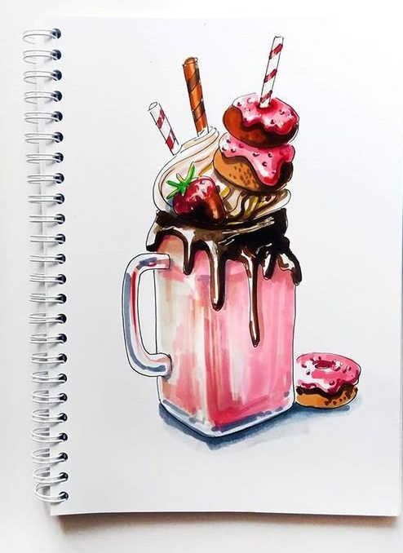
Открытие заведения общественного питания на территории гостиницы
для получения прибыли
для удовлетворения потребностей соответствующего сегмента рынка в виде предоставления услуг питания
для соответствия отеля уровню 4*,
расширения предоставляемых гостиницей услуг и добавления «элемента» в уникальное торговое предложение данного отеля
ЦЕЛИ

Slide 5
Устойчивость
По данным исследовательской компании Romir, последнее от чего готовы отказаться потребители в кризисной ситуации — это продукты питания. Хлеб — это базовая потребность. А кондитерские изделия являются важным антистрессом, поэтому рынки хлебобулочных и кондитерских изделий очень устойчивы.
Насыщенность рынка
Массово мини-пекарни начали появляться в России с 2005 года. Количество мини-пекарен стремительно растет. По данным сервиса 2ГИС по количеству точек в Санкт-Петербурге лидируют Булочные Ф. Вольчека (119), сеть «Цех 85» (107), сеть «Лавка Пекаря» (71), сеть «Люди Любят» (45), сеть «Буше» (42) и принадлежащая тем же владельцам сеть «Теплого хлеба и под одеяло» (18), «Пироговый Дворик» (25), «Британские Пекарни» (24) и множество более мелких. По оценкам компании Gastronorma в Петербурге насчитывается не менее 1,2 тыс. пекарен, включая одиночные.
Прогноз
Бизнес пекарен демонстрирует устойчивый рост, количество небольших производств хлебобулочных изделий увеличивается с каждым годом, предел емкости рынка будет достигнут по прогнозам экспертов не ранее 2027 г. Устойчивый тренд снижения потребления промышленного хлеба в пользу ремесленного.
РЫНОК

Slide 6

Заведения общественного питания,
расположенные на близлежащих улицах :
Пекарни
(Британские пекарни, булочные Вольчека, цех85, Люди любят, Хлебник)
Кофейни
(Буше, Шоколадница, Скуратов, Coffeeshop)
Заведения с другим ассортиментом,
но с той же локацией, ЦА и средним чеком
(блинные, fast food, пиццерии, кондитерские)
КОНКУРЕНТЫ

Slide 7

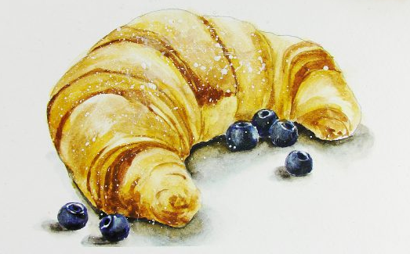
Ценовой сегмент – выше среднего, но не премиум
напитки
(кофе, чай, свежевыжатый сок)
хлебобулочные и кондитерские изделия
небольшими партиями
микс из базовых общеизвестных позиции (капучино, круассан)
с изделиями ручной работы и авторскими напитками
(кофе с восточными специями и свежими фруктами,
нетрадиционная выпечка с добавлением овощей и креативные пирожные)
Средний чек:
300 руб
АССОРТИМЕНТНАЯ И ЦЕНОВАЯ ПОЛИТИКА

Slide 8


Целевая аудитория проекта разделяется на 2 основных сегмента:
гости 4* отеля
посетители «с улицы»
Проходимость в день:
155 человек
приезжие из разных городов и стран мужчины и женщины
в возрасте 30-65 лет со средним и выше доходом, путешествующие по одному/вдвоем без детей
прохожие; жители близлежащих домов, которым удобно покупать свежую выпечку в нашей пекарне; гости других ближайших отелей, в которых не предоставляется питание
ЦЕЛЕВАЯ АУДИТОРИЯ

Slide 9
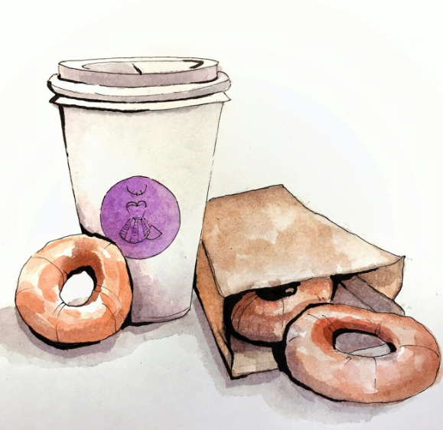

ОСНОВНОЙ СБЫТ: собственный торговый зал при пекарне
доставка в номера отеля
продажа «на вынос»
через службы доставки
онлайн-продажа (сайт, приложение)
СБЫТОВАЯ ПОЛИТИКА

Slide 10
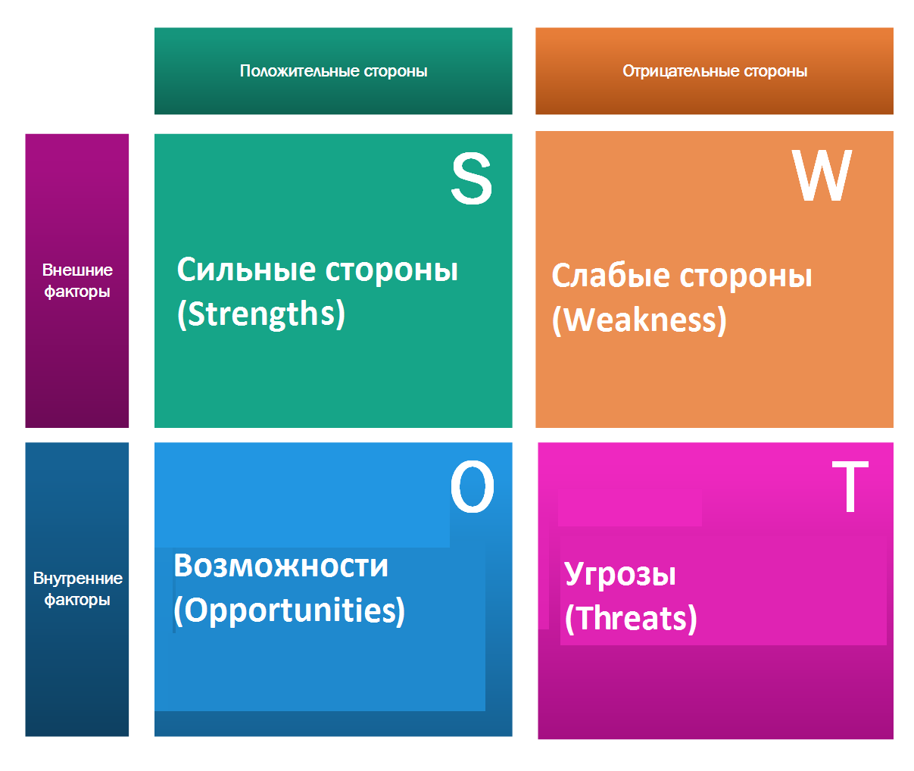
уникальность (единственное заведение питания в отеле)
локация в центре города, в зоне с высокой проходимостью
наличие минимально-гарантированных посетителей в виде гостей отеля
круглосуточный режим работы
сбалансированный ассортимент (авторские + общеизвестные блюда/напитки)
расположение на территории отеля, но при этом в помещении с отдельным входом
подушка безопасности (профильный бизнес покроет расходы, в случае, если кофейня на определенном этапе не окупится)
постоянный и равномерный поток посетителей из-за «противохода» с сезонностью отеля (максимальная загруженность «с улицы» – в холодное время года, когда в отеле минимальная загрузка, и наоборот)

Slide 11
наличие конкурентов в той же локации
психологический барьер (боязнь зайти с улицы в кафе/ресторан при отеле)
не широкий ассортимент и отсутствие алкоголя в меню
нет возможности расширения (в отеле только это одно небольшое помещение)
отсутствие собственного полноценного производства
необходимость соответствовать уровню и концепции отеля по дизайну / стандартам обслуживания
единичная точка, неузнаваемый бренд
отсутствие оптовых цен у поставщиков в связи с малыми объемами производства

Slide 12
возможность расширения ассортимента
разнообразные рекламные возможности
креативное изменение концепции / дизайна без «привязки» к отелю
питание гостей или доставка завтраков в соседние отели, где нет кафе/ресторана
установка летней террасы (увеличение посадки)
работа отеля может существенно влиять на посещаемость пекарни (возможен сезонный спад посетителей, а полное закрытие отеля сведет поток гостей отеля на ноль)
финансы (кризис или иные форс-мажорные обстоятельства, влекущие за собой закрытие пекарни, подорожание сырья, увеличение арендной ставки)
выход на рынок других конкурентов (открытие подобного заведения в соседнем отеле)
проверки органов власти
изменение мнения собственника о назначении помещения (желание открыть магазин вместо кофейни)

Slide 13

Приглашение бизнес-консультантов для проведения тренингов персонала
Управляющий
Организация процесса производства и продажи, взаимодействие с контролирующими органами, документооборот, совмещение обязанностей с менеджером по продажам/маркетологом.
График: 5-дневка с 9 до 18
Продавец-кассир
1 человек в смене
Обслуживание клиентов и работа с кассой, выкладка товара на витрину, порядок в зале
График: 2/2, дневные и ночные смены по 12 часов с 9 до 21 и с 21 до 9
Бариста
1 человек в смене
Приготовление кофе и других напитков.
График: 2/2, дневные и ночные смены по 12 часов с 9 до 21 и с 21 до 9
Пекарь
1 человек в смене
Производство продукции, поддержание чистоты в цеху, своевременное списание испорченных продуктов, закупка и прием товара.
График: 2/2, дневные и ночные смены по 12 часов с 8 до 20 и с 20 до 8
Уборщица
1 человек в смене
Поддержание порядка в торговом зале и подсобных помещениях.
График: 2/2, дневные /ночные смены по 12 часов с 8 до 20 и с 20 до 8
Бухгалтер
Аутсорсинг
(сотрудник из фин.отдела отеля)
ОРГАНИЗАЦИОННАЯ СТРУКТУРА

Slide 14

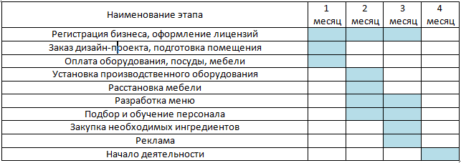
Контроль за каждым этапом будет осуществлять собственник отеля, которому принадлежит помещение, где открывается пекарня, и управляющий отелем.
Управляющего пекарни планируется принять в штат с первого месяца, в его задачи будет входить оперативный контроль работ.
КАЛЕНДАРНЫЙ ПЛАН

Slide 15
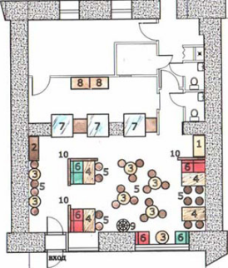
Для производства и реализации продукции (полуфабрикаты) планируется переоборудование помещения, находящегося в собственности владельца отеля. Арендная плата отсутствует.
В помещении будет:
склад сырья
комната для персонала
туалеты
торговый зал с производством
Примерный план меблировки:
1 – станция официанта
2, 7, 8 - витрины
3, 4 – круглые и квадратные столы
5, 6 – стулья и диваны
9 – вешалка
10 – зонирование
ПРОИЗВОДСТВО И РЕАЛИЗАЦИЯ

Slide 16
Капитальные вложения для запуска
ремонт, закупка мебели/оборудования/сырья, разработка меню, тренинги, документы
2 000 000
Среднемесячная расходная часть
сырье, КУ, ФОТ, реклама, налоги, прочие расходы
1 000 000
Среднемесячная выручка
средний чек 300 руб * проходимость 155 человек в день
1 395 000
Среднемесячная
чистая прибыль
395 000
Срок окупаемости:
инвестиции 2 000 000 / прибыль 395 000 в месяц
5 месяцев
Финансирование будет осуществляться за счет собственных средств инициатора проекта. Ресурсы: помещение в собственности (нет аренды). Работа с полуфабрикатами дает возможность минимизировать персонал и поставить минимум недорогого оборудования (печь, холодильник, шкаф расстойный, витрины). Юридически самостоятельное предприятие, форма организации — ИП, система налогообложения — УСН
ФИНАНСОВЫЙ ПЛАН

Slide 17

СПАСИБО ЗА ВНИМАНИЕ

